Slide 1
Восстановление распределения электронов на основе искусственного интеллекта по данным магнитного спектрометра
Родимков Ю.¹⁾, Перевалов С.²⁾, Волокитин В.¹⁾, Котов А.²⁾, Соловьев А.²⁾, Мееров И.¹⁾
¹⁾ Нижегородский государственный университет им. Н.И. Лобачевского
²⁾Институт прикладной физики им. А.В. Гапонова-Грехова Российской академии наук
по работе AI-based electron distribution reconstruction from two screen magnetic spectrometer Rev. Sci. Instrum. 97, 033002 (2026)
16.04.2026

Slide 2
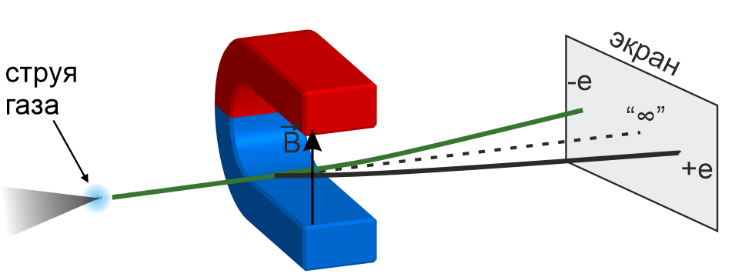
Диагностика ускоренных электронов в эксперименте
Пучки ускоренных электронов обычно измеряют с использованием магнитных спектрометров
$$R=\frac{\left|v\right|m}{q\left|B\right|}$$
Простейший случай —
одноэкранный магнитный спектрометр с диафрагмой
Диафрагма необходима для устранения неопределённости — одному и тому же свечению на экране может соответствовать разная пара энергии и угла вылета
Метод восстановления:
  Предварительно нанесённая разметка
  Применение методов оптимизации
Проблема: диафрагма ограничивает угловой разброс электронов (фиксирует положение пучка на входе в спектрометр) – информация об угловом распределении и углах вылета электронов, отличных от тех, которые проходят через диафрагму теряется

Slide 3
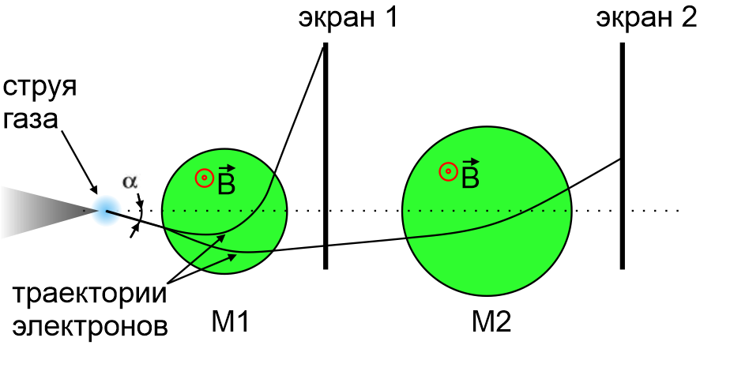
Чтобы не отбрасывать информацию, используют двухэкранный магнитный спектрометр
Использование двух экранов позволяет:
  Восстановить траектории электронов
  Восстанавливать и энергетическую, и угловую части
  Как восстанавливать данные?

Slide 4
Существуют методы:
  Усреднение энергетического спектра для разных значений углов в выбранном диапазоне (например, интегрирование вдоль магнитного поля)
  Решение системы уравнений, связывающей координаты на экранах с углом и энергией электрона по выделенным паттернам с изображений
  Оптимизация энергетических и угловых характеристик в численном моделировании, минимизируя невязку экспериментальных и модельных данных
  Разложение сигналов с экранов по собственным функциям спектрометра и оптимизация, минимизируя невязку между численным моделированием и экспериментальными данными
Как восстановить параметры, если, например, много пучков/сгустков?

Slide 5
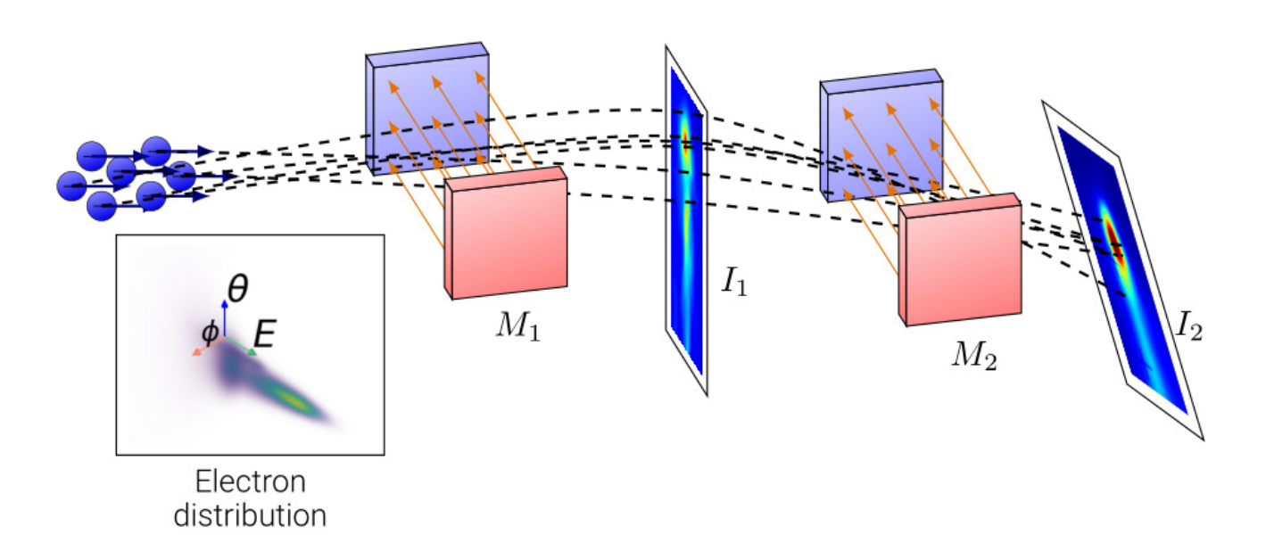
Постановка задачи
Пучок электронов с неизвестными в эксперименте параметрами $$P(E,φ,θ)$$, где E – энергия, $$φ$$ и $$θ$$ – полярный и азимутальный углы
обучить нейронную сеть $$M$$ восстанавливать параметры пучков электронов по изображениям с двух экранов $${\hat{S}}_{1},{\hat{S}}_{2}$$, полученных в эксперименте
$$M:M\left({\hat{S}}_{1},{\hat{S}}_{2}\right)=P(E,φ,θ)$$

Slide 6
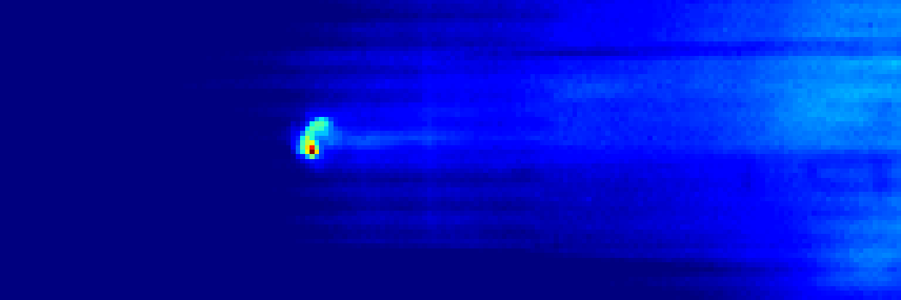
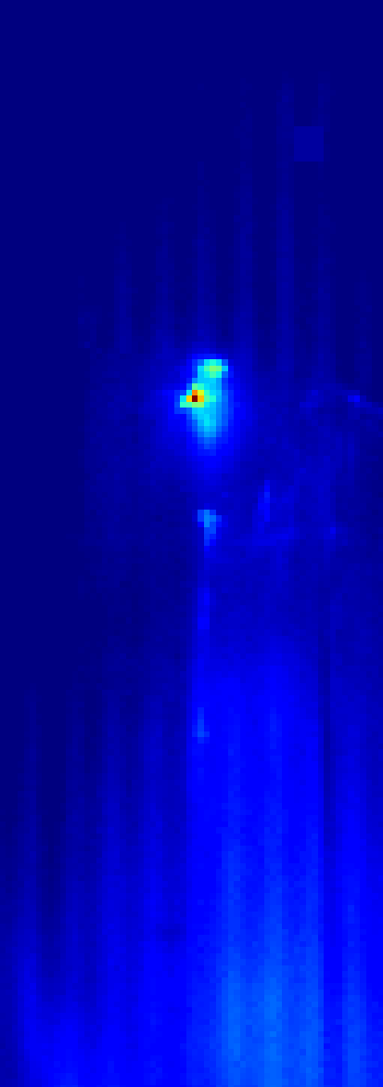
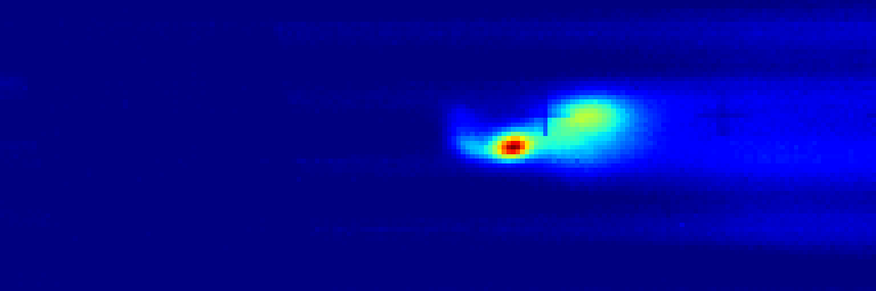
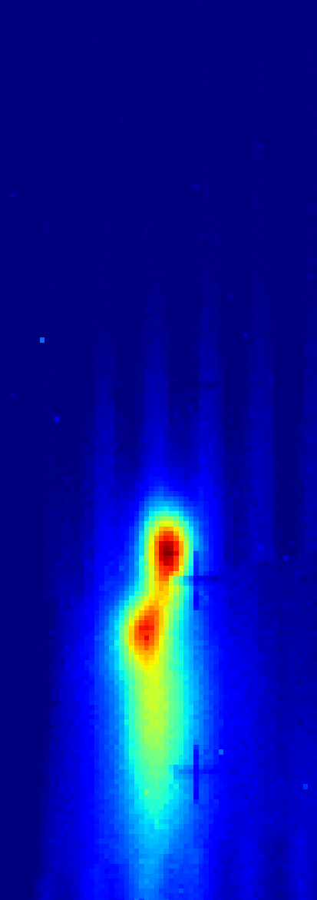
Какие данные наблюдаются в эксперименте?
Два набора данных:
- эксперимент по ускорению электронов из газовой струи (набор №1)¹
- эксперимент по ускорению электронов из газовой ячейки (набор №2)²
¹Fast electron generation using PW-class PEARL facility / A. Soloviev [и др.] // Nuclear Instruments and Methods in Physics Research Section A: Accelerators, Spectrometers, Detectors and Associated Equipment. — 2011.
²Experimental study of strongly mismatched regime of laser-driven wakefield acceleration / S. E. Perevalov [et al.] // Plasma Physics and Controlled Fusion. — 2020

Slide 7
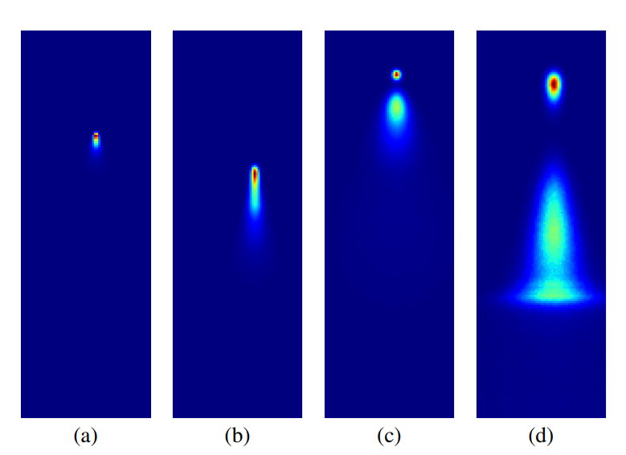
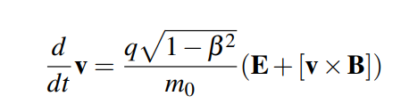
На каких данных можно обучить сеть?
На экспериментальных данных плохо:
  Их мало
  Отсутствует разметка
Синтетические данные:

Slide 8
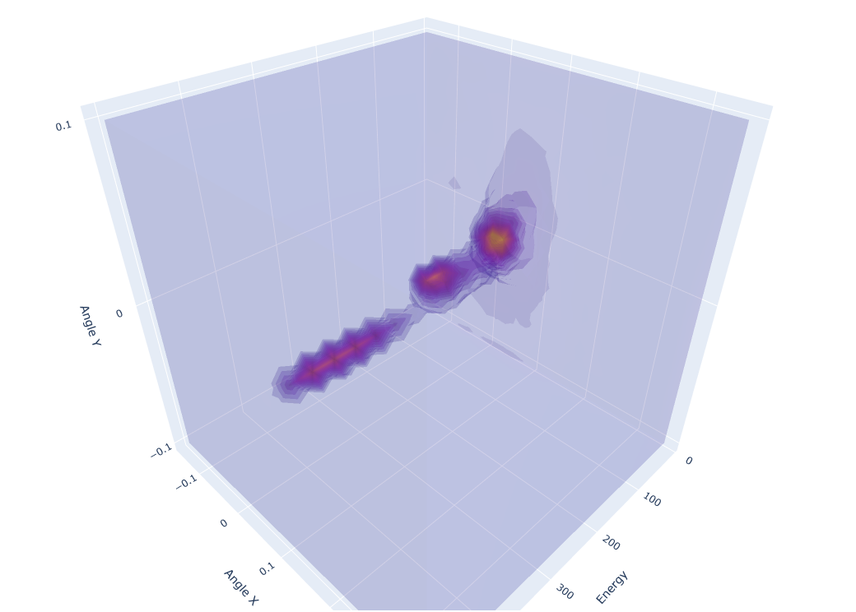
Синтетические данные
Для генерации случайных пучков электронов задавались энергетический спектр, центральный угол вылета и угловое распределение
  Энергетический спектр — сумма гауссов со случайной амплитудой $$A$$, средним $$E_{i}$$ и дисперсией $$σ_{i}^{2}$$:
  $$\sum_{i=1}^{n}{Ae^{−{\left(E–E_{i}\right)}^{2}/σ_{i}^{2}}}$$
  Угол вылета определялся центральными углами $$θ_{c}$$ и $$φ_{c}$$
  Угловое распределение – равномерное относительно центрального направления, зависящий от энергии:
  $$a_{1}/(1+{\left(E/a_{2}\right)}^{2})+a_{3}$$, где $$a_{1}$$, $$a_{2}$$, $$a_{3}$$ — случайные параметры
  После генерации случайных пучков электронов происходило моделирование каждого электрона. Каждый электрон моделировался независимо

Slide 9
Отличие синтетических и экспериментальных данных
в сравнении с синтетическими данными экспериментальные данные имеют:
  Высокий уровень шума
  Наличие нескольких пучков с разными центральными компонентами
Как можно решить эти проблемы:
Проблема шума: аугментация данных с повышением амплитуды и вероятности генерации шума
  Шум Перлина, гауссовский шум, равномерный шум, соль и перец, случайные линии, добавление константы и гауссовское размытие
Проблема нескольких пучков:
  Восстанавливается функция плотности $$d(E,φ,θ)$$
  Данные комбинировались на этапе обучения (Mixup):
  со случайными коэффициентами складывалось 10 примеров; изображения с экранов отдельно для первого и второго экрана; функции плотности

Slide 10
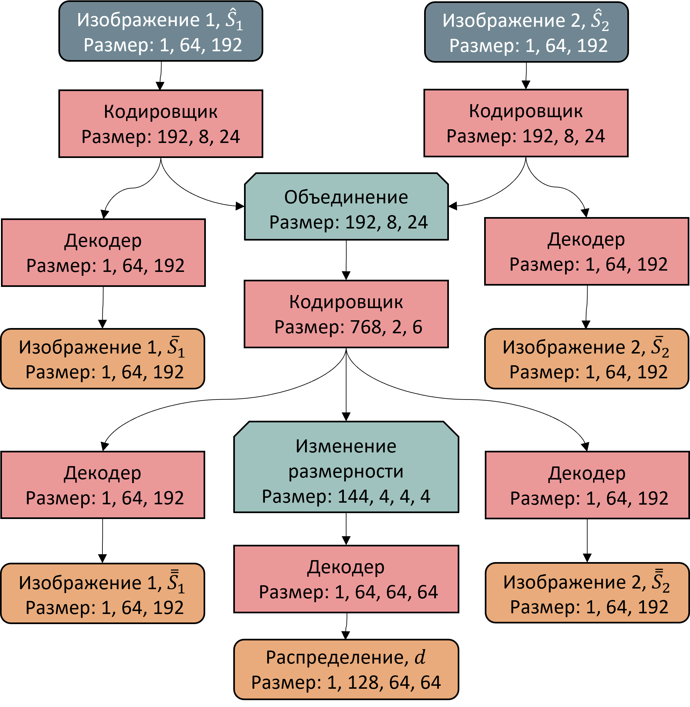
Структура нейронной сети
Сверточная нейронная сеть обучалась в многозадачном режиме
  Дискретизация функции плотности: 64×64×64 для набора №1 и 128×64×64 для набора №2
  Отдельно для каждого набора данных
400 эпох для №1 и 80 эпох для №2
Оптимизатор Adam со скоростью обучения 0.0002
Тип данных 𝑏𝑓𝑙𝑜𝑎𝑡16 на 4×Nvidia GPU A100 40GB
  Разрешение изображений 64×192 пикселей; Размер пакета 128
  Изображения экранов и функция плотности
  нормировались в диапазон [0, 1]

Slide 11
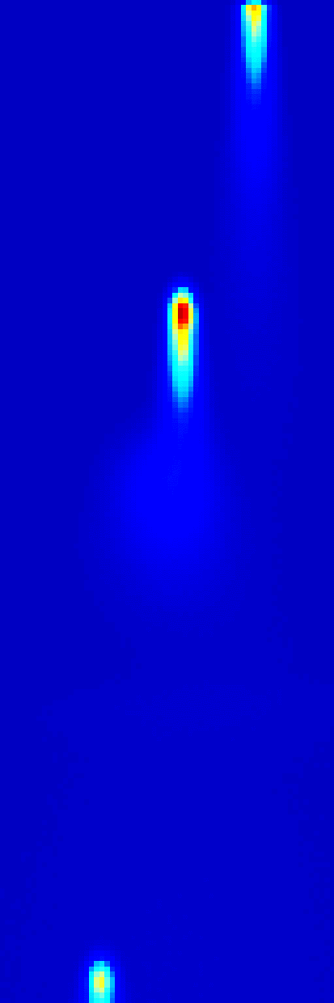
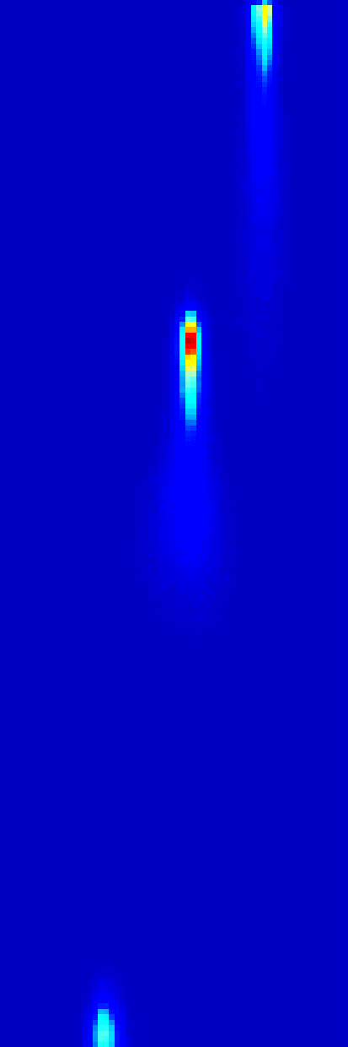
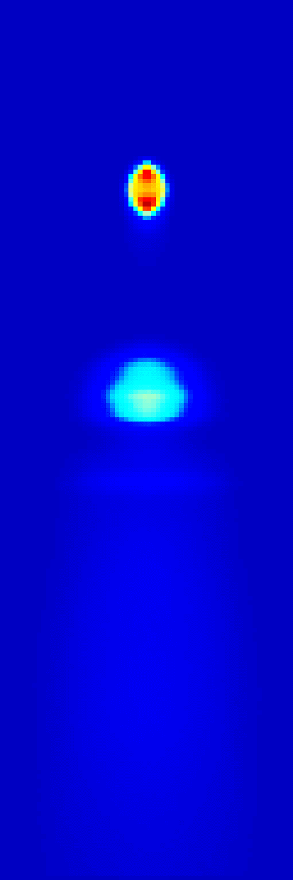
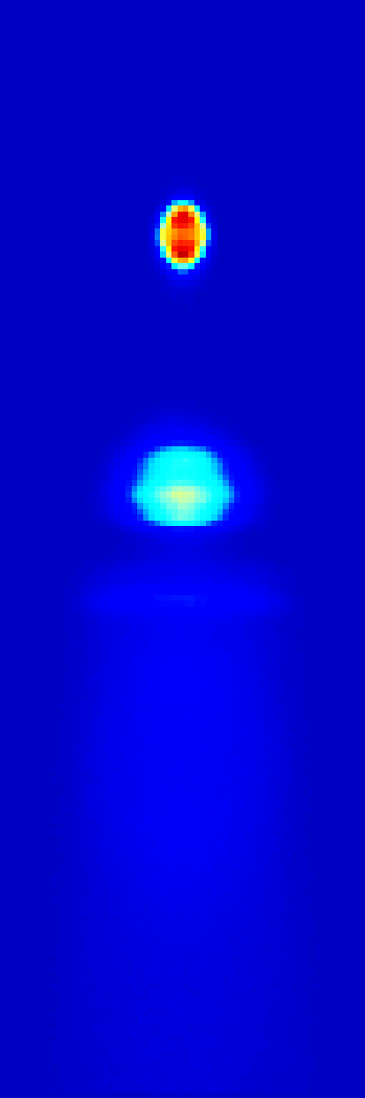
Результаты на синтетических данных
 | №1 |  | №2
Метрика | Первый экран | Второй Экран | Первый экран | Второй Экран
Косинусное сходство на чистых данных | 0.894 | 0.925 | 0.979 | 0.991
Косинусное сходство на зашумленных данных | 0.883 | 0.949 | 0.978 | 0.989
№1
(a) истинный
(б) предсказанный
№2
(в) истинный
(г) предсказанный
а)
б)
в)
г)
Модель с высокой точностью восстанавливает функцию плотности на синтетических данных
  Точность модели осталась неизменной при работе с зашумленными данными

Slide 12
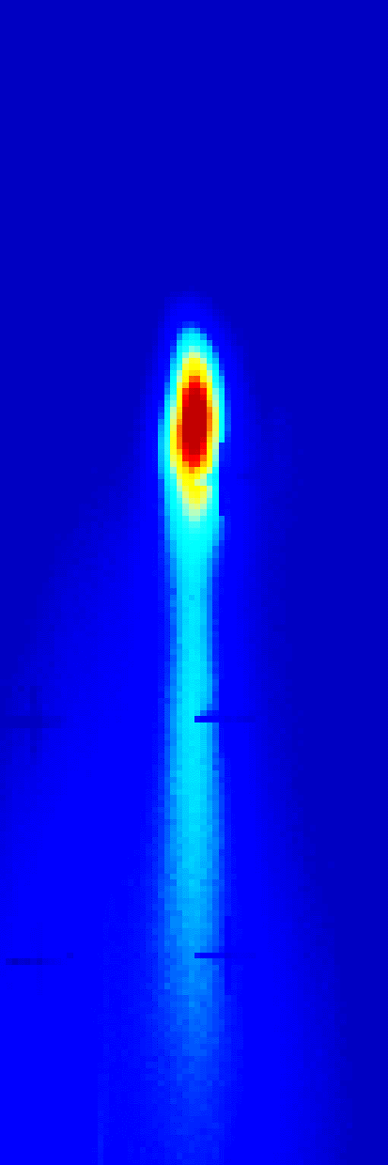
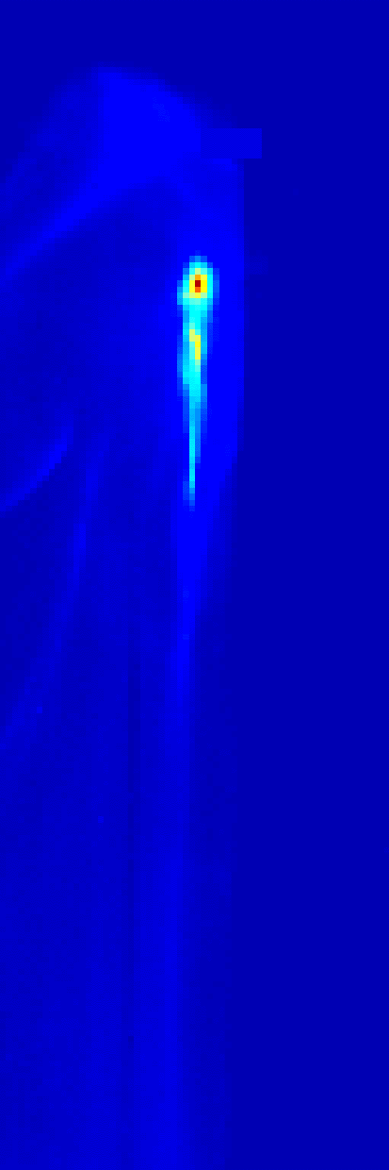
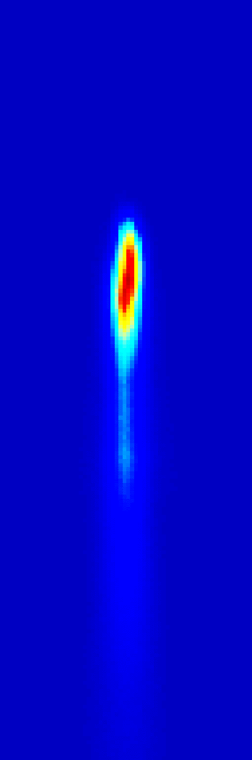
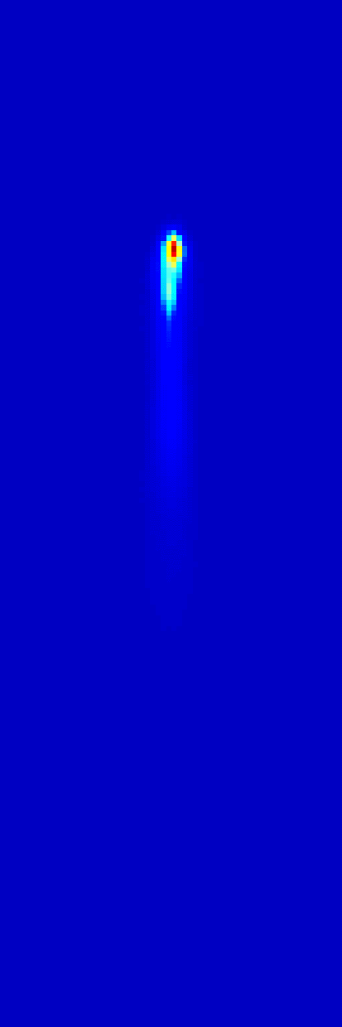
Результаты на реальных данных
 | №1 |  | №2
Метрика | Первый экран | Второй Экран | Первый экран | Второй Экран
Косинусное сходство | 0.657 | 0.888 | 0.896 | 0.728
а)
б)
с)
д)
Примеры
экспериментальных (а, с) и восстановленных (б, д) экранов набора данных №1

Slide 13
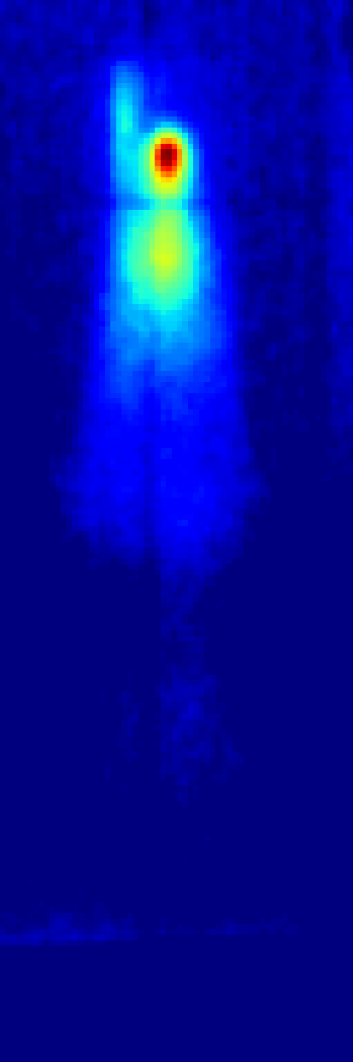
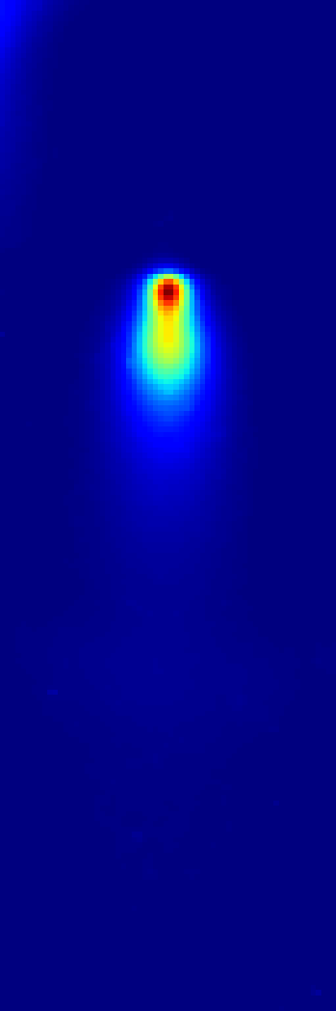
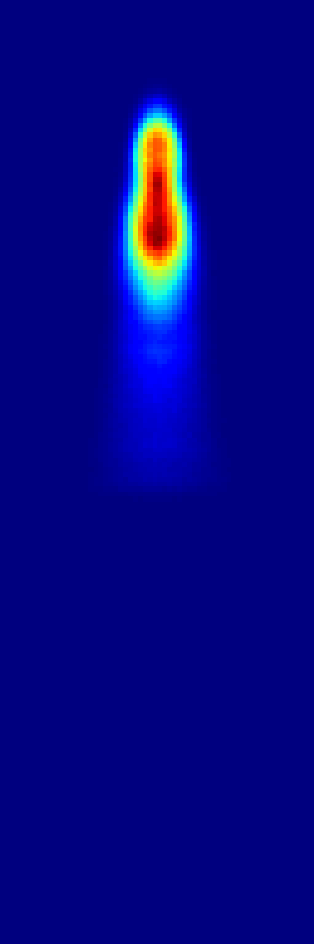
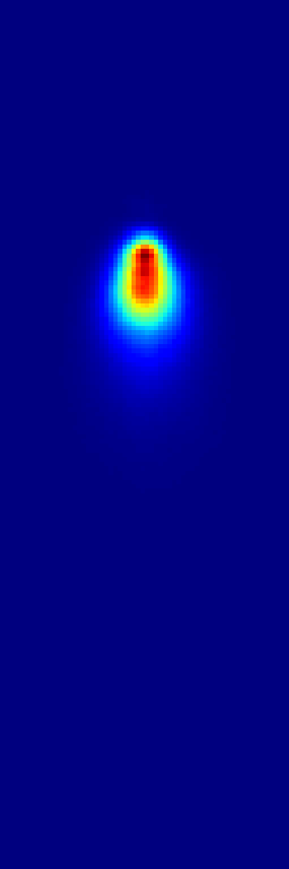
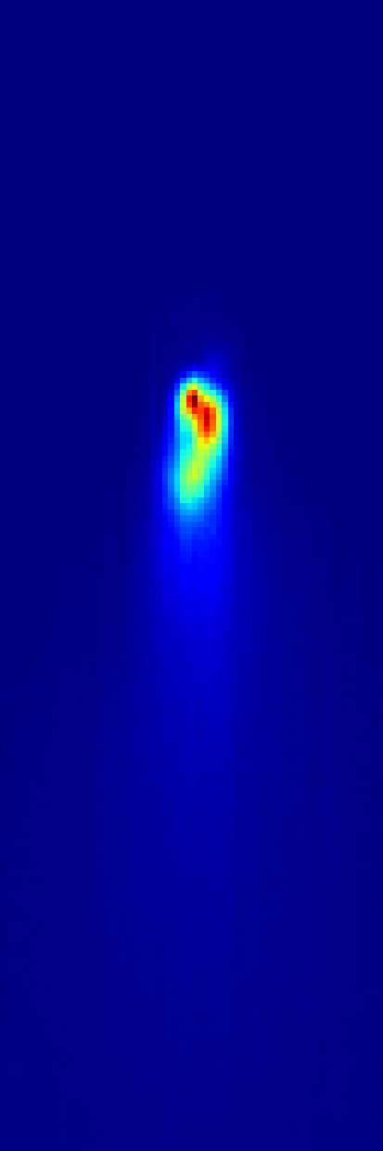
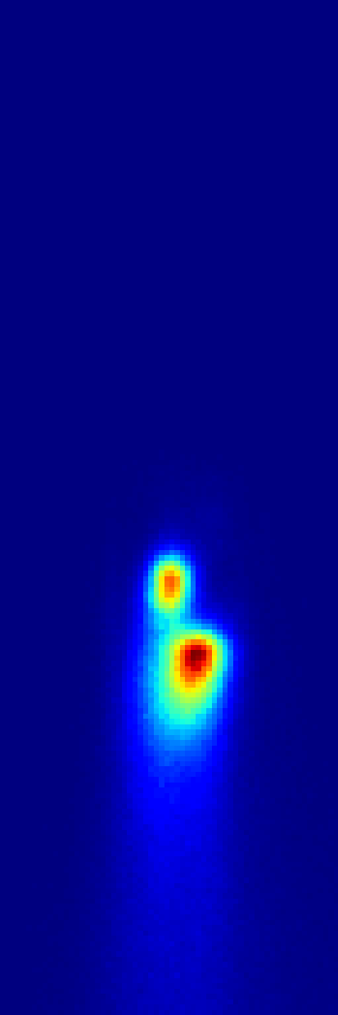
а)
б)
с)
д)
а)
б)
с)
д)
Примеры
экспериментальных (а, с) и восстановленных (б, д) экранов набора данных №1
Примеры
экспериментальных (а, с) и восстановленных (б, д) экранов набора данных №2

Slide 14
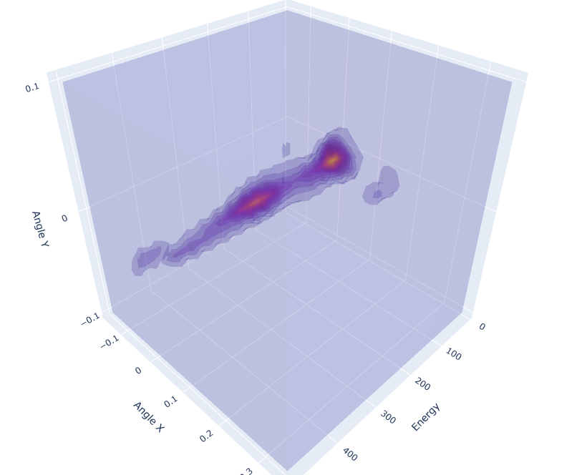
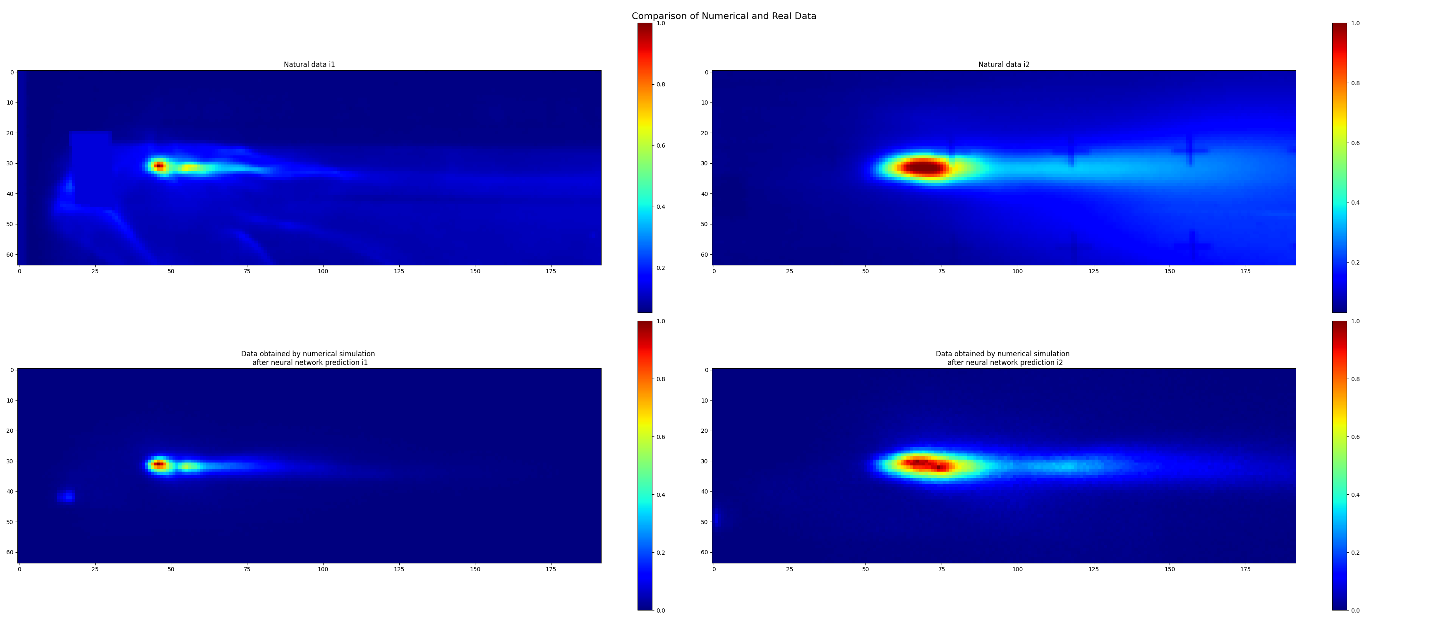

Slide 15
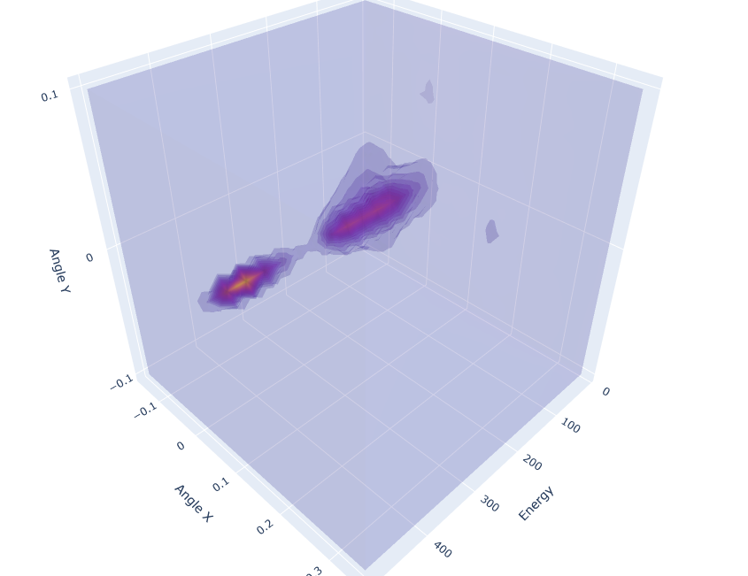
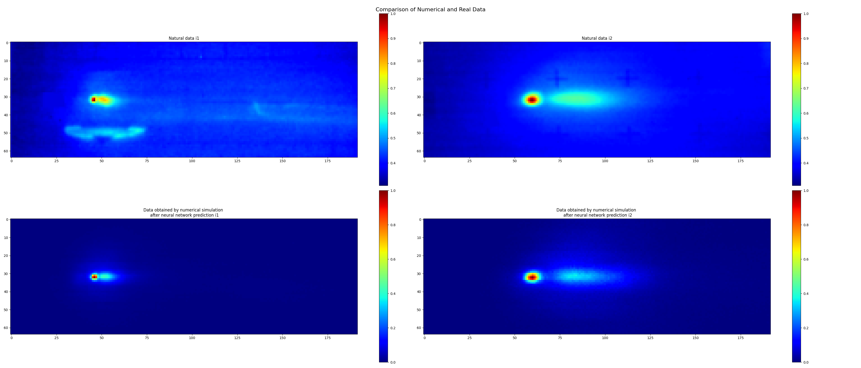

Slide 16
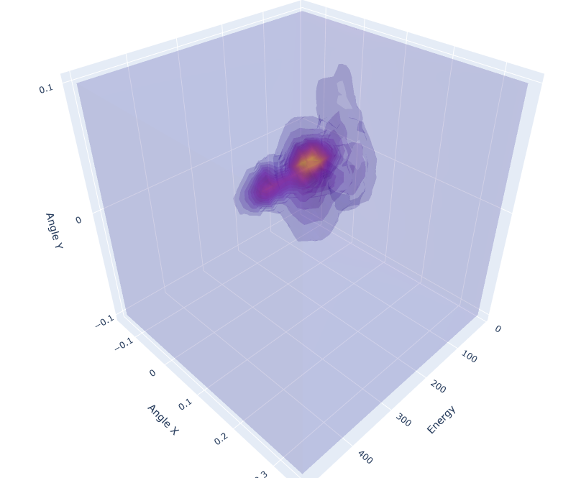
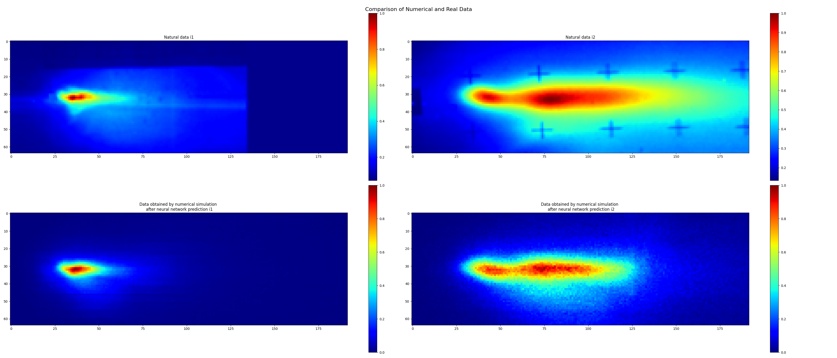

Slide 17
Заключение
Разработан метод восстановления функции плотности ускоренных электронов, зависящей от энергии и двух углов вылета
Для обучения использовались синтетические данные, полученные с помощью численного моделирования
В качестве метода применялась сверточная нейронная сеть, обученная в многозадачном режиме с аугментацией данных и постепенным повышением амплитуды и вероятности шума
Основное преимущество предложенного метода по сравнению с аналогами — его автоматизация и возможность одновременного восстановления энергетических и угловых характеристик электронов

